Slide 1
Webdesign
Quellen:
Herdt-Verlag: HTML5 Grundlagen der Erstellung von Webseiten (4.Ausgabe, 2017)

Slide 2
03 Die erste Webseite

Slide 3
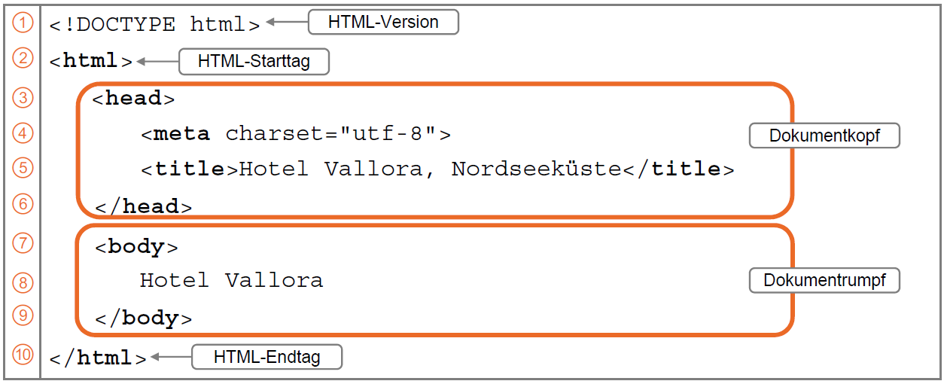
3.1 Webseiten erstellen, speichern und testen
Das Grundgerüst
<!DOCTYPE html> teilt dem Browser mit, dass Sie den Standard HTML5 verwenden.
Das HTML-Dokument selbst wird von dem Tagpaar <html> und </html> umschlossen.
Dokumentkopf | Der Bereich zwischen den Tags <head>- und </head> (engl.: Kopf) enthält Informationen über das HTML-Dokument.
Dokumentrumpf | Zwischen den <body>- und </body>-Tags (engl.: Körper, Rumpf) befindet sich der eigentlich darzustellende Inhalt.

Slide 4
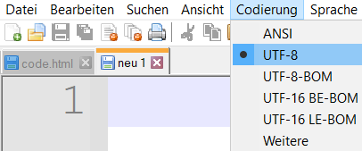
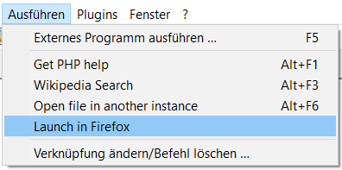
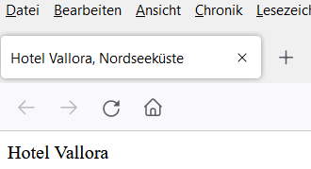
Webseite speichern
Speichern Sie die Datei als HTML-Dokument unter dem Namen index.html und legen Sie beim Speichern die Codierung UTF-8 fest.
Browser in Notepad++ starten:
Unter ‚Ausführen‘ ‚Launch in Firefox‘ aufrufen
Dann öffnet sich der Browser und die Webseite wird dargestellt.

Slide 5
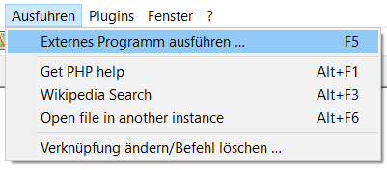
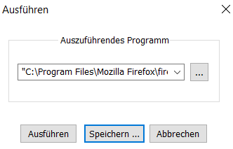

Wenn der Menüpunkt Launch in Firefox nicht angeboten wird.
„Externes Programm ausführen…“
"C:\Program Files\Mozilla Firefox\firefox.exe" "$(FULL_CURRENT_PATH)"
Pfad zu ‘firefox.exe’ und "$(FULL_CURRENT_PATH)“ jeweils in Anführungszeichen angeben und speichern.
Name und falls gewünscht auch Tastenkombination eingeben.

Slide 6
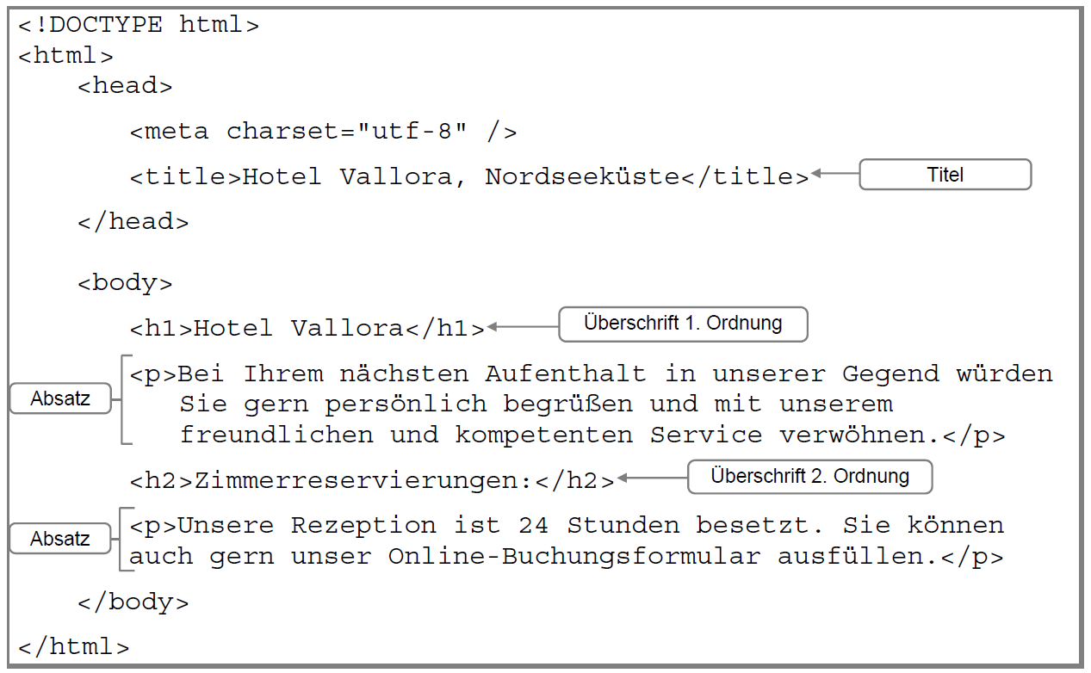
3.2 Erste Schritte in HTML
HTML-Code für eine einfache Webseite im Editor eingeben

Slide 7
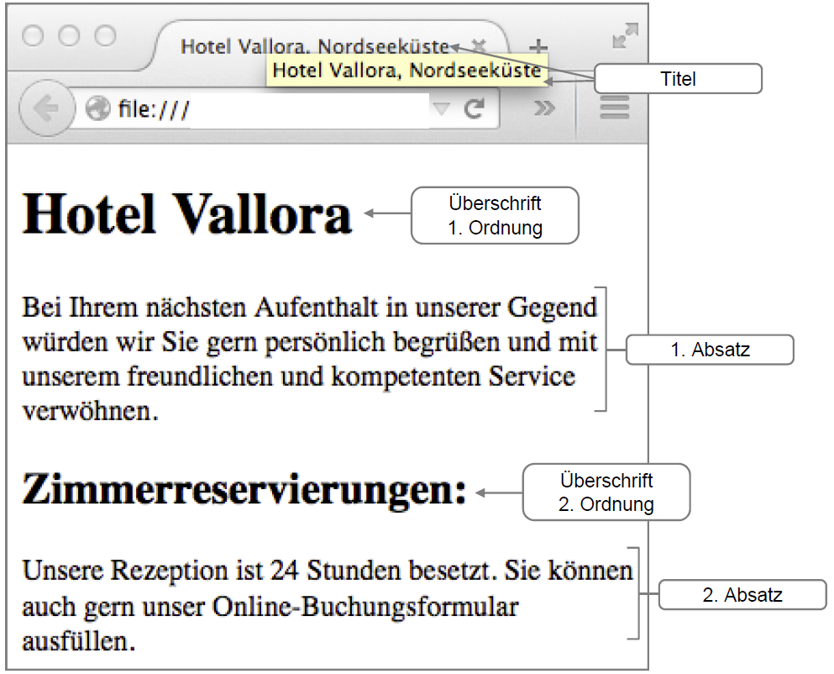
Darstellung im Browser

Slide 8
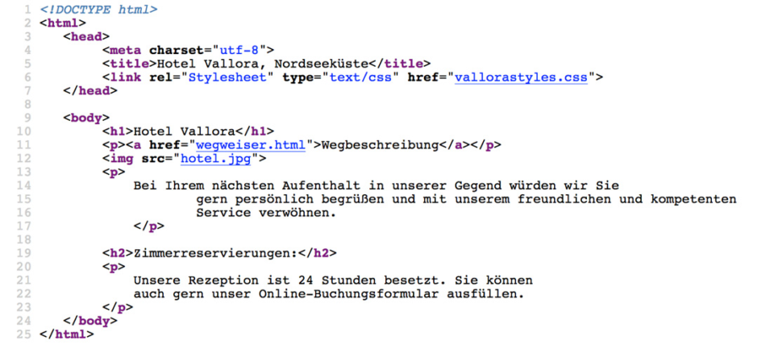
HTML-Code mit weiteren Ergänzungen
Zeile 6: Einbinden der Formatvorlage Formatvorlage vallorastyles.css.
Zeile 11: Link zur Datei Wegweiser.html.
Zeile 12: Das Bild in hotel.jpg wird eingebunden

Slide 9
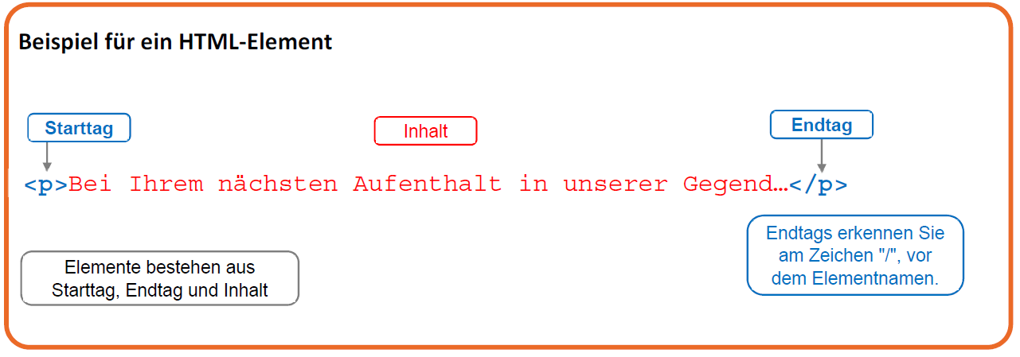
3.3 Elemente des Html-Quellcodes
Die meisten Elemente bestehen aus einem Starttag, einem Endtag und Inhalt (in der Regel
Text). Das Starttag wiederum besteht aus dem Namen des Elements in spitzen Klammer und das Endtag zusätzlich aus einem vorangestellten Schrägstrich "/".
Leere Elemente
Einige Elemente haben keine Inhalte. Diese nennt man leere Elemente. Um ein Zeilenende
anzuzeigen, nutzen Sie beispielsweise das leere Element br (für engl. break).
Leere Elemente können Sie innerhalb des Starttags mit einem abschließenden Schrägstrich "/„ schreiben ( <br />).
Das ist nicht nötig, wird aber von manchen Entwicklern als guter Stil angesehen.

Slide 10
Attribute
Öffnende Tags und Tags von leeren Elementen können zusätzlich zum Elementnamen noch ein oder mehrere Attribute enthalten.
Attribute setzen sich aus einem Attributnamen, gefolgt von einem Gleichheitszeichen und
einem Attributwert zusammen. Der Attributwert wird in Anführungszeichen eingeschlossen.
Manchmal wird ein Tag mit mehreren Attributen ausgestattet. Die Attribute werden durch Leerzeichen voneinander getrennt. Die Reihenfolge der Attribute ist beliebig.
In HTML müssen Sie bei Element- und Attributnamen nicht auf Groß- und Kleinschreibung achten.
Sie können <title>, <TITLE> oder <Title> schreiben. Ihr Code wird jedoch übersichtlicher, wenn Sie eine einheitliche Schreibweise verwenden.
Die Kleinschreibung ist in der früher meist verwendeten Sprache XHTML zwingend, hat sich unter Webentwicklern damals durchgesetzt und gilt heute noch vielen als „guter Stil“.

Slide 11



3.4 Webseiten strukturieren
Auf Webseiten werden Absätze voneinander durch Abstände getrennt.
Zeilenumbrüche
sollten Sie dann verwenden, wenn Sie Informationen, die logisch zusammengehören (und deshalb in einem gemeinsamen Absatz stehen sollten) in mehreren Zeilen darstellen wollen.
Es gibt 6 verschiedene Überschriften-Ebenen: h1, h2, h3, h4, h5 und h6.
3.5 Elemente verschachteln
Webseiten bestehen aus Elementen, die einander folgen oder ineinander verschachtelt sind.
Beachten Sie, dass es nur innere und äußere Elemente gibt (auch Eltern-Element bzw. Kind-
Element genannt). Bevor ein Element geschlossen wird müssen alle seine inneren Elemente geschlossen werden.

Slide 12
Übungen
1. Ergänzen Sie den Webauftritt des Hotels Valora um eine neue Seite mit dem Seitentitel Hotel Vallora -Ausflüge.
2. Geben Sie eine beliebige Beschreibung von Ausflugszielen ein und strukturieren Sie den Text mit Absätzen und Überschriften. Tipp: Geben Sie in einer Suchmaschine die Worte „Blindtext-Generator“ ein, um Textbeispiele zu erhalten.
3. Speichern Sie die Webseite mit dem Namen ausfluege.html und testen Sie diese im Browser.

